Slide 1
차세대 함정 및 상선에 대한 지능형 통합 관제 플랫폼 연구
부산대학교
조선해양공학과
김도형

Slide 2
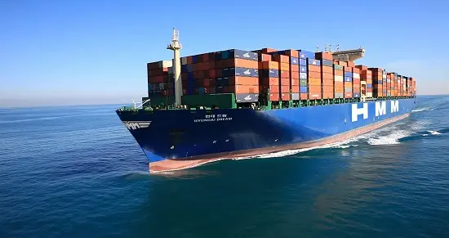
상선
상선(Merchant ship)은 화물, 여객, 유류 등을 운송하는 상업적 목적의 선박으로, 군사용이 아닌 민간 용도로 사용되며 대표적으로 컨테이너선, 벌크선, 유조선, 여객선, 자동차운반선이 존재
노후화 및 유지보수 문제
평균 선령(선박 나이)이 15~20년 이상인 선박 다수
기계 고장 및 계기 오류 등 기술적 장애 증가
정기점검 및 부품 교체 시 비용 증가
디지털화 부족
디지털 트윈, CBM(상태기반 유지보수), AI 예측 기술 도입률 낮음
아직 많은 선박이 수작업 중심 운용
실시간 센서 데이터 통신 미흡 (특히 해양에서의 통신 인프라 문제)
탄소 배출 및 환경 규제
국제 환경규제 (IMO 2020, EEXI, CII 등)에 따른 감축 압박
황산화물(SOx), 질소산화물(NOx), CO₂ 등 배출량 규제
연료 대체 필요성 (LNG, 메탄올, 암모니아 등)
사이버 보안 위협
ECDIS, AIS, 위성통신 등 네트워크 기반 운항 장비 사용 증가
해킹, GPS 스푸핑, AIS 조작 등의 사이버 공격 위협
선박의 IT 시스템에 대한 보안 투자 미흡

Slide 3
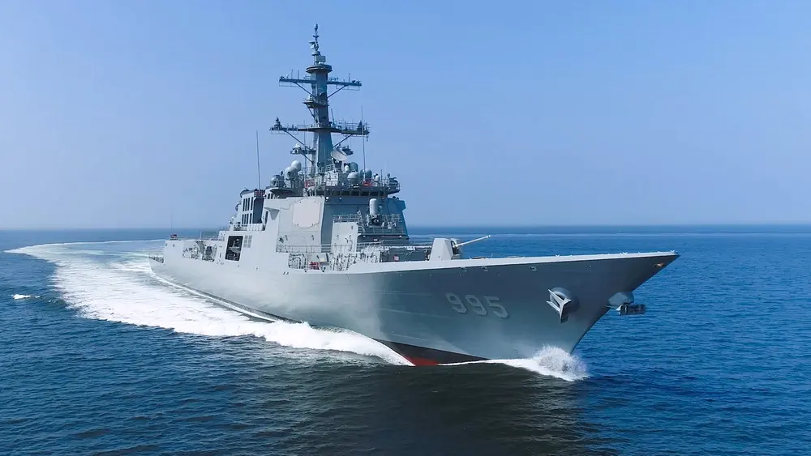
함정
함정(Warship)은 군사적 목적으로 운용되는 선박으로, 자국 해역 방어, 해양 통제, 수송 보호, 상륙 지원, 정찰, 정보 수집, 대공/대잠/대수상 전투 등 다양한 임무를 수행
함정의 주요 기능
방어: 자국 영해 방어 및 적 함정/항공기에 대한 방어
공격: 장거리 미사일, 어뢰 등으로 표적 타격
정찰 및 감시: 레이더, 소나, 전자전 장비 등으로 해양 정보 수집
지휘통제: C4ISR 시스템을 통해 네트워크 중심전(Network-Centric Warfare) 수행
다목적 작전 수행: 재난 구조, 상륙 작전 지원, 해상 교통 보호 등
노후화 및 유지보수 비용 증가
일부 함정은 취역 후 30년 이상 운용되고 있으며, 부품 수급 어려움
정비 및 성능 저하로 작전 능력 감소
CBM(Condition-Based Maintenance) 미흡
디지털화 수준의 한계
실시간 상태 모니터링 부족
디지털 트윈 및 AI 기반 예지정비 미도입 또는 제한적 도입
센서 데이터 활용 및 통합 부족
통신/보안의 취약성
적 전자전 대응에 대한 내성 부족
위성통신과의 연동 미흡, 주파수 자원 부족
사이버 보안 위협 증가 (e.g. 해킹, GPS 재밍)

Slide 4
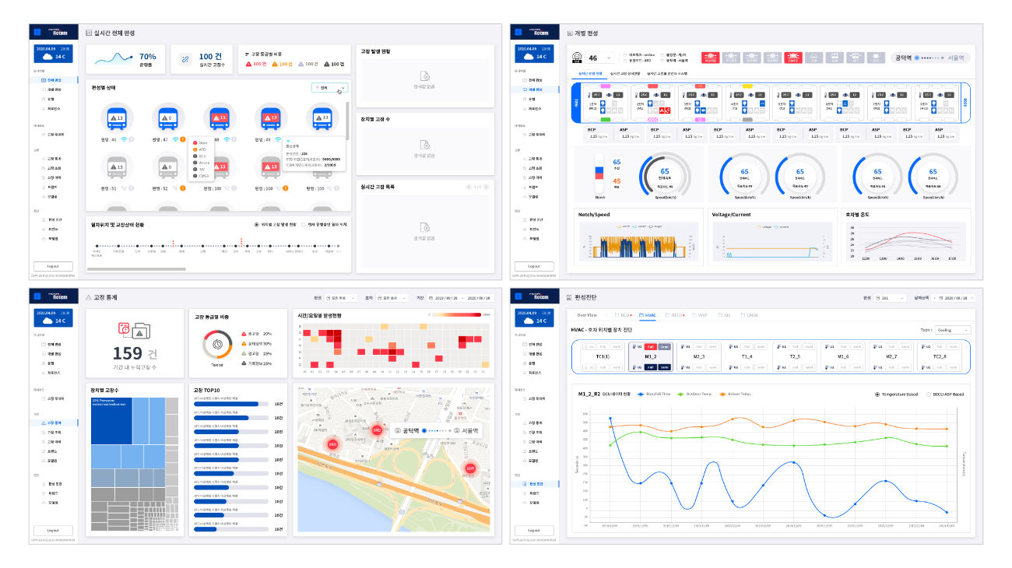
상태기반유지보수
상태기반정비(Condition-Based Maintenance, CBM)는 장비의 실제 상태에 기반하여 정비를 수행하는 체계로, 고정된 주기가 아닌 장비의 상태 변화와 성능 저하를 모니터링하여 필요한 시점에 정비를 수행하는 방식으로 이는 기존의 시간기반정비(Time-Based Maintenance)와 사후정비(Corrective Maintenance)의 한계를 극복하기 위해 개발
실시간 모니터링 가능
센서를 통한 실시간으로 지속적인 데이터 수집 및 장비 상태 관찰
데이터 기반 분석
AI 및 머신러닝을 활용한 데이터 패턴 분석 및 이상 감지
예측적 유지보수
고장 발생 전 미리 예측하여 선제적 조치 가능
최적화된 의사결정
데이터에 기반한 정확한 유지 보수 시점 및 방법 결정
상태기반정비를 함으로써 불필요한 유지보수 작업을 최화로 비용 절감 및 실제 설비 상태에 기반한 운영 효율성 극대화 그리고 선박의 디지털화와 자율운항선의 핵심 기술

Slide 5







상태기반유지보수
CBM은 '데이터 수집 → 분석 → 의사결정 → 실행'의 체계적인 프로세스를 통해 작동합니다. 각 단계는 유기적으로 연결되어 선박 설비의 신뢰성 을 높이고 유지보수 작업을 최적화합니다.
데이터 수집
센서를 통한 실시간 운영 데이터 수집
데이터 처리 및 분석
AI 및 머신러 닝을 활용한 패턴 분석
유지보수 결정
분석 결과에 기반한 유지 보수 필요성 판단
계획 및 실행
최적화된 유 지보수 계획 수립 및 실행
데이터 수집
데이터 처리 및 분석
유지보수 결정
계획 및 실행
엔진, 발전기, 펌프 등 주요 장비 에 센서 부착
진동, 온도, 압력 등 다양한 운영 데이터 수집
IoT 기술을 활용한 실시간 모니터 링
선내 컴퓨터 또는 클라우드 플랫 폼으로 데이터 전송
AI 및 머신러닝 알고리즘으로 패 턴과 이상 징후 분석
장비 상태 진단 및 잠재적 고장 시 점 예측
분석 결과에 기반한 장비 상태 평 가
사전 설정된 임계값 초과 여부 확 인
고장 가능성이 높을 경우 유지보 수 결정
필요한 부품, 인력, 시간을 포함한 유지보수 계획 수립
불필요한 작업 최소화 및 자원 효 율적 사용
계획에 따른 체계적인 유지보수 실행

Slide 6
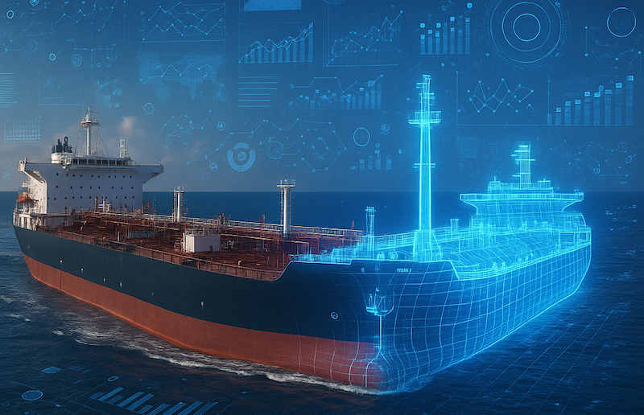
디지털 트윈
디지털 트윈(Digital Twin)은 물리적 개체를 가상공간에 복제한 것으로, 역동적인 현실 환경을 시뮬레이션하는 견고한 프레임워크로 센서 데이터 생성과 소프트웨어 구성 요소 네트워크를 통해 물리적 개체와 연결 시뮬레이션을 통해 미래 상태를 예측
실시간 운항 인지
선박의 디지털 트윈은 승무원이 인지하지 못할 수 있는 갑판 위아래의 다양한 상황을 운항자에게 즉시 알려주고 이러한 향상된 인지 능력의 가장 큰 효과는 항해, 조종, 속도, 유지보수 등과 관련하여 승무원 및 기타 이해관계자에게 더 나은 의사 결정 지원을 제공
예측 유지보수
디지털 트윈은 센서와 민감한 IoT 기술로 인한 엔진 및 장비 문제를 감지함으로써 선박은 물론 전체 선단의 가동 중단 시간을 줄이고 불필요한 비용을 절감하는 데 도움
향상된 환경 제공
선박 승무원과 항만 직원은 디지털 환경에 몰입하여 디지털 트윈 기반 훈련을 통해 수많은 실제 시나리오를 시뮬레이션하고, 연습하고, 해결할 수 있으며, 이는 전혀 위험 부담이 없음
고대역폭 연결은 해상 선박에서 운영자 화면으로 데이터를 실시간으로 전송 해상 연결은 Starlink와 Inmarsat 솔루션 등을 비롯한 안정적인 위성 기술로 보완
클라우드 컴퓨팅 인프라는 디지털 트윈 프레임워크가 방대한 양의 데이터를 저장하고 특정 요구에 따라 확장할 수 있도록 지원

Slide 7
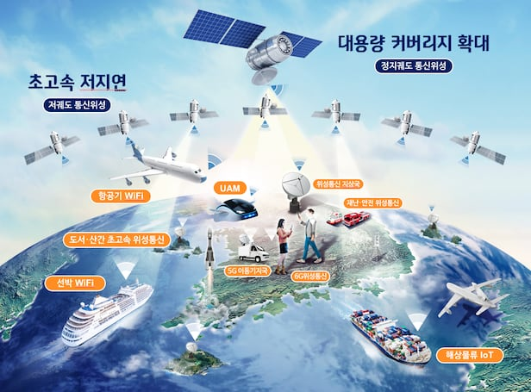
저궤도 위성
저궤도 위성(Low Earth Orbit)란 지상 500~2,000km 고도에 다수의 위성을 배치하여 통신 서비스를 제공하는 시스템으로, 함정 추진체계 데이터의 실시간 전송 및 원격 제어에 최적화된 통신 기술
1
데이터 수집 및 처리
2
데이터 암호화 및 전송
선박 내 CBMS가 주요 장비로부터 운용 데
강력한 암호화 알고리즘으로 보호된 데이
이터를 실시간 수집 및 1차 처리
터를 가장 가까운 LEO 위성으로 전송
3
위성 간 릴레이 및 지상 전송
4
데이터 분석 및 활용
위성 간 레이저 통신을 통해 최적 경로로 지
지상국에서 데이터 복호화 후 해군 지휘통
상국까지 데이터 전달
제실로 전달하여 정밀 분석 및 조치
구분
저궤도 위성
중궤도 위성
정지궤도 위성
(LEO)
(MEO)
(GEO)
고도
500 ~ 2,000 km
2,000 ~ 35,786 km
35,786 km
지연 시간
20 ~ 50 ms
100 ~ 150 ms
500 ~ 700 ms
(매우 낮음)
(보통)
(매우 높음)
데이터 속도
높음 (Gbps급)
보통 ~ 높음
보통
커버리지
글로벌
글로벌
광역
(다수 위성 필요)
(소수 위성 필요)
(위성 1기로 1/3)

Slide 8
선박 데이터
함정 및 상선에서 CBM은 고장 발생 시 막대한 손실을 유발할 수 있는 핵심 시스템과 기계 장비를 중심으로 적용
추진 시스템
발전 및 전력 시스템
주 엔진 (Main Engine): 연소 상태, 실린더 압력, 배기가스 온도, 진동, 윤활유 상태 모니터링
프로펠러 및 축계: 불균형, 베어링 마모, 정렬 불량으로 인한 비정상 적 진동 감지
추진기 (Thrusters): 원활한 작동 여부와 유압 시스템 상태 점검
발전기 엔진: 연료 소비, 출력, 진동, 온도 등을 모니터링하여 안정적 전력 공급 보장
배전반 및 전기 설비: 열화상 카메라를 이용해 과열 지점을 식별하여 화재 및 시스템 오류 예방
보조 기기
선체 구조
펌프 및 압축기: 진동, 소음, 압력 변화를 분석하여 캐비테이션이나 베어링 손상 조기 발견
보일러 및 열교환기: 압력, 온도, 수위 등을 모니터링하여 효율 저하 및 안전 문제 예방
응력 및 피로도 측정: 선체에 가해지는 응력과 피로도를 센서로 측정 하여 구조적 손상 위험 평가
디지털 트윈 모니터링: DNV의 'Nerves of Steel'과 같은 디지털 트 윈 기반 솔루션으로 선체 상태 실시간 관리

Slide 9
함정 및 상선의 클라우드 활용
함정과 상선의 원격 모니터링, 제어, 유지보수를 위한 핵심 기술로 자리 잡고 있습니다. 이를 통해 선박 소유주와 관리자는 전 세계 어디에서든 선박의 상태를 파악하고 필요한 조치를 취함
함정 분야
상선 분야
미 해군(US Navy) 사례
선박 관리 효율성 증대 효과
함정에 소프트웨어 도구를 더 신속하게 배포
클라우드 플랫폼은 선박의 IoT 기술과 연계되어 실시간 모니터링의 핵심 인프라를 제
물리적 실험실 환경에 대한 의존도 감소
공합니다.
분산된 팀 간의 협업 증진
엔진 성능
연료 소비
화물 상태
항로 정보
디지털 트윈 클라우드 운영
항공모함 에이브러햄 링컨함과 시어도어 루스벨트함의 디지털 트윈을 클라우드에
데이터 기반 최적화
서 운영
• 소프트웨어 통합 테스트
클라우드 기반 데이터 분석을 통한 최적화:
• 설치 검증
예측 유지보수 시점 결정
• 문제 해결 지원
연료 효율성 최적화
• 가상 훈련 기회 제공
선단 전체의 운영 효율 극대화

Slide 10
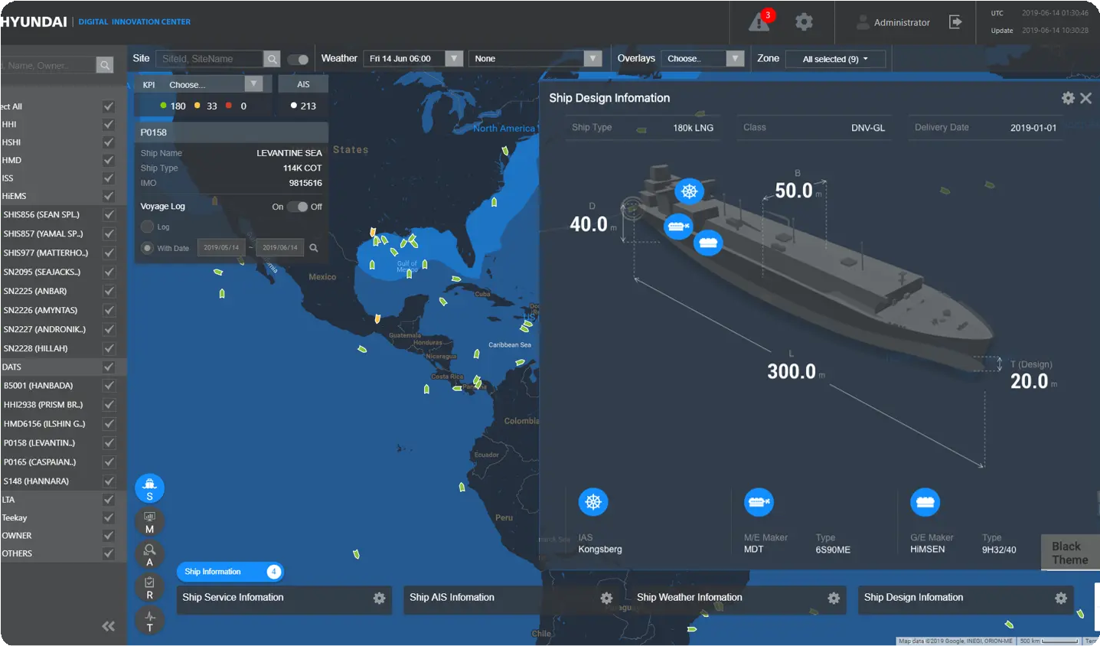
CBM, 디지털 트윈 연계
실시간 상태 반영
고장 시뮬레이션
CBM 센서 데이터가 디지털 트윈 모 델에 실시간으로 연동되어, 선박의 주 요 장비와 시스템 상태를 3D 모델로 직관적으로 파악할 수 있습니다.
특정 부품의 성능 저하 데이터가 감지 되면, 해당 부품이 고장 났을 경우 선 박 전체 시스템에 미칠 영향을 사전에 시뮬레이션할 수 있습니다.
원격 운영 및 유지보수
CBM을 통해 수집 및 분석된 상세한 데이터는 육상 관제 센 터로 전송되어 원격 전문가가 선박의 상태를 정밀하게 파악 하고 필요한 조치를 지원
직관적 가시성
운항 관리자는 육상에서도 선박의 상 태를 3D 모델을 통해 손쉽게 모니터 링하고 이상 징후를 즉시 인지할 수 있습니다.
CBM과 디지털 트윈의 기능 비교
구분 | CBM 단독 기능 | 디지털 트윈 연계 시 확장 기능
데이터 활용 | 실시간 상태 모니터링 및 이상 감지 | 가상 환경에서의 고장 시뮬레이션 및 영향 분석
진단/예 측 | 통계 기반 고장 시점 예 측 | 물리 모델 기반의 정밀 수명 예측 및 성능 저하 분석
의사결 정 | 데이터 기반 유지보수 시 점 결정 | 다양한 시나리오 테스트를 통한 최적 유지보수 전략 수립
가시성 | 대시보드 형태의 데이터 시각화 | 3D 모델을 통한 직관적 상태 시각화 및 원격 모니터링

Slide 11
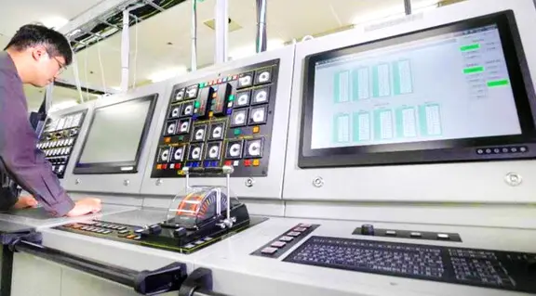
통합기관제어체계
통합기관제어체계(Engineering Control System)는 함정의 두뇌와 신경망 역할을 수행하는 핵심 시스템으로, 분산된 제어 장치들과 중앙 감시 콘솔이 고속의 이중화 데이터 네트워크를
통해 유기적으로 연결된 구조
추진 시스템 최적화
전력 관리 시스템
함정의 속도, 기동 요구에 맞춰 엔진 출력과
전력 부하를 실시간으로 예측하고 발전기 운
프로펠러 피치를 자동으로 최적 조합으로 제
전 대수를 자동으로 조절, 비상시 중요도가
어
낮은 부하를 차단
연료 소모율 감소
전력 계통 안정성 확보
가속/감속 성능 향상
발전기 운영 효율 증대
장비 부하 경감
비상시 핵심 기능 유지
함정 기관 제어실 콘솔에서 ECS 기능 운용
자동화된 보조기기 운용
통합 손상 통제
ECS 제어 기능의 통합 효과
연료유 및 윤활유 공급, 냉각수 순환, 압축 공
화재나 침수 발생 시, 관련 센서 정보를 통합
단일 네트워크를 통한 중앙 집중식 제어로 운영 효율성 극대
기 생성 등 각종 보조기기 시스템의 운전을
하여 피해 구역을 신속히 식별하고 소화 및
화
자동화
배수 시스템을 원격 작동
실시간 데이터 기반 지능형 의사결정 지원
승조원 업무 부담 경감
함정 생존성 대폭 향상
시스템 간 유기적 연계로 함정 생존성 향상
인적 오류 감소
신속하고 체계적인 위기 대응
시스템 운영 최적화
자동화 수준 향상으로 승조원 인원 감축 가능

Slide 12


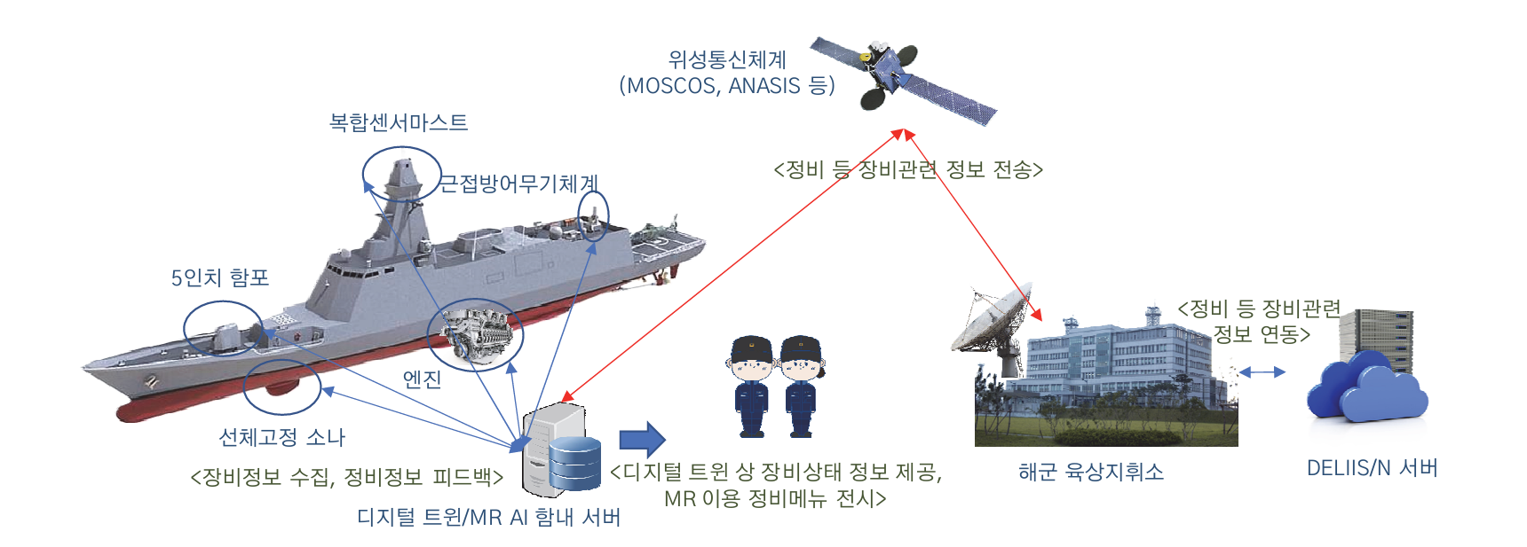
CBMS와 ECS 연계
CBMS
ECS
상태기반진단체계
통합기관제어체계
실시간 상태 감시
통합 제어 및 감시
이상 징후 탐지
자동화된 운용
잔여 수명 예측
손상 통제 관리
진단 정보 통합
지능형 운용 지원
유지보수와 운용의 연계
CBMS가 분석한 장비의 현재 상태, 고장 징후, 잔여 수명 예
ECS는 CBMS로부터 특정 장비의 이상 징후(베어링 온도
CBMS의 구체적 정비 권고(예: A펌프의 24시간 내 정비 필
측 정보가 ECS 네트워크를 통해 실시간으로 운용자 콘솔에
상승, 진동 증가 등)를 전달받아 해당 장비의 부하를 자동
요)를 ECS가 운용 계획에 반영하여 임무에 영향이 적은 시
통합 표시
조절하거나 예비 장비를 가동
점에 정비 일정 수립
전체 함정 시스템의 상태를 직관적으로 파악 가능
치명적 고장 발생 전 선제적 대응으로 안정성 확보
계획된 예방 정비를 통한 가동 중단 시간 최소화

Slide 13
1. 통합기관제어(ECS) & 전투관리(CMS) 분석 플랫폼
한양대학교 + 한화오션 + 해군 공동 연구팀이 2025년 6월 발표한 논문에서는, 함수에 내장된 ECS(기관제어체계)와 CMS(전투관리체계)의 데이터를 통합 수집·분석하는 플랫폼을 제안했습니다.
클라우드 기반 분산 아키텍처로 현장 어디서든 실시간 데이터 접근 가능
ECS 기반: 항해 상태, 추진 상태, 전력 사용량 분석
CMS 기반: 탐지 성능 예측, A* 기반 항로 추천
실제 해군 함정에 시범 적용하여 의사결정 효율 향상 효과 확인
2. 지능형 통합 통제 관리 플랫폼 (특허 기술)
KR 특허 KR20230158213A는 디지털 트윈 기반의 지능형 통합 통제 관리 플랫폼을 제시하고 있습니다.
구성: IPS(Integrated Product Support) 데이터 관리, 정비·보급·비용·교육 모듈, CBM(상태 기반 정비), 형상 관리, 원격정비 지원, 가상훈련 등 포함
디지털 트윈 + AI/ML 기반 고장예지와 잔존수명 예측, 원격정비, 증강현실(AR) 협업, 가상훈련(VR) 기능 강조
3. 함정 디지털 트윈, MR·Vision AI 통합 관제 기술
‘MADEX 2025’ 세미나 발표 내용을 보면, 국내 조선·방산업체들이 HD한국조선해양은 디지털 트윈 + Vision AI 기반 함정 통합관제 솔루션 개발
한화오션은 CBM 활용 유지보수관리체계 구축 방안 연구
이처럼 디지털 트윈 + AI 기반 상태 기반 정비(CBM) 중심의 통합 관리 기술을 연구 중입니다
4. IoT 기반 정비 통합관제 플랫폼 (두각)
DBpia 등에 등재된 연구 자료에서는
함정 장비 상태의 실시간 모니터링(CBM)
센서 기반 데이터 수집
지능형 정비계획 수립 가능 구조를 제안한 사례

